Slide 2
Тест
1.Планеты Солнечной системы изучают…
а) географы;
б) химики;
в) астрономы;
г) физики.

Slide 3
2.Вокруг Солнца вращаются планеты.
Их …
а) 7;
б) 9 ;
в )11.

Slide 4
3. Плутон – это …
а) самая большая планета Солнечной
системы;
б) самая маленькая планета Солнечной
системы;
в) планета, равная по величине планете
Земля.

Slide 5
4. Относительно Солнца планеты расположены
так:
а) Венера, Земля, Марс, Меркурий, Нептун,
Плутон, Сатурн, Уран, Юпитер;
б) Меркурий, Венера, Земля, Марс, Нептун,
Плутон, Сатурн, Юпитер, Уран;
в) Меркурий, Венера, Земля, Марс, Юпитер,
Сатурн, Уран, Нептун, Плутон.

Slide 6
5. Что такое Земля?
а) звезда ;
б)планета ;
в)пылающий шар .

Slide 7
6. Какой по счету расположена Земля
от Солнца?
а) 2;
б) 4;
в) 3;

Slide 8
Ответы к тесту:
1) в; 2) б; 3) б; 4) в; 5) б.

Slide 9
Кроссворд
С
О
Л
Н
Ц
Е
П
Л
У
Т
О
Н
П
Л
А
Н
Е
Т
А
З
В
Е
З
Д
А

Slide 10
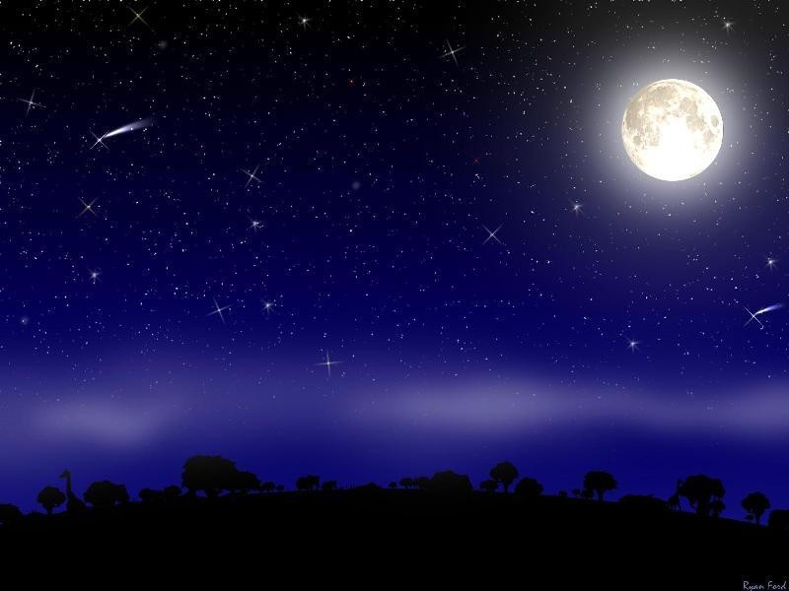
Спутник Земли - Луна

Slide 11
1.Луна – спутник Земли
2.Поверхность Луны
3.Лунные фазы
4.Изучение Луны человеком

Slide 12
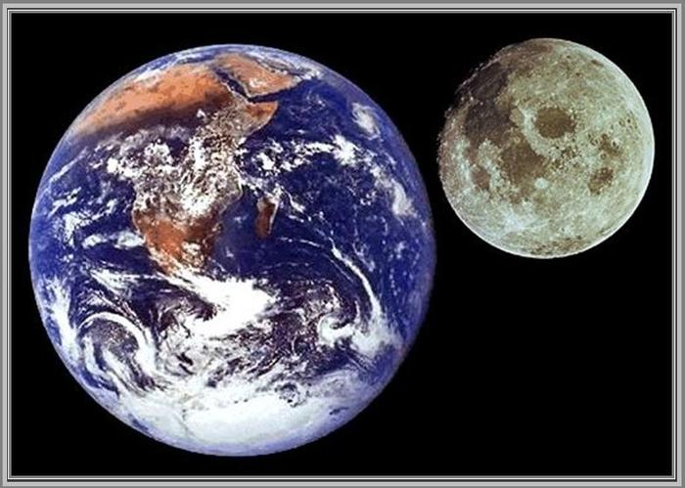
Луна –
спутник Земли

Slide 13
Луна — спутник Земли. Это самое близкое к нам космическое тело. Она движется вокруг Земли, а вместе с Землей – вокруг Солнца. Среднее расстояние от Земли до Луны составляет около 384 400 километров. Масса Луны меньше массы нашей планеты примерно в 81 раз.

Slide 14
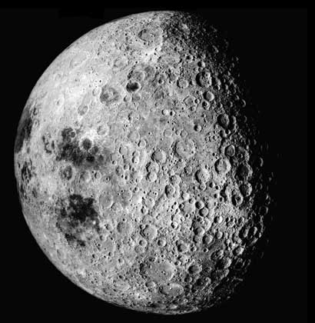
Поверхность Луны

Slide 15
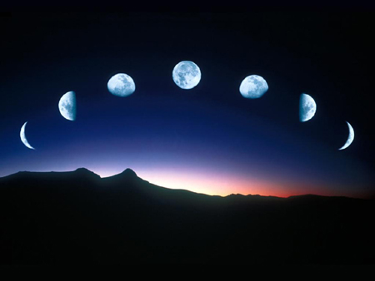
Фазы Луны

Slide 16
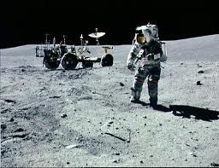
Изучение Луны человеком

Slide 17
Луна-естественный спутник Земли
Первые люди покорившие Луну
Армстронг и Олдрин
Кратеры — это впадины,
образованные от ударов метеоритов

Slide 18
Домашнее задание:
выполнить в тетрадях №36, 37.
Подготовить сообщение о Луне
от имени астронавта или ученого
астронома

Slide 19
